Slide 1

حل نظام من معادلتين خطيتين بالحذف باستعمال الضرب
المفردات
الآن
فيما سبق
الحذف
1 ) أحل نظاماً من معادلتين بالحذف باستعمال الضرب .
2 ) أحل مسائل من واقع الحياة تتضمن أنظمة من معادلتين .
درست حل نظام من معادلتين بالحذف باستعمال الجمع أو الطرح

Slide 2

ماذا أعرف ؟ | ماذا أريد أن أعرف ؟ | ماذا تعلمت ؟

Slide 3
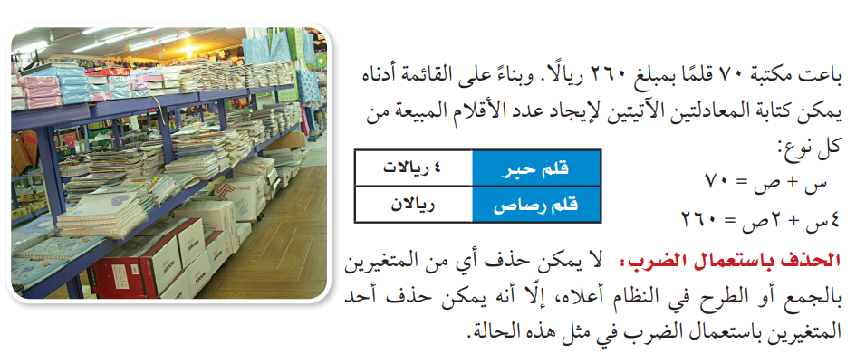



Slide 4

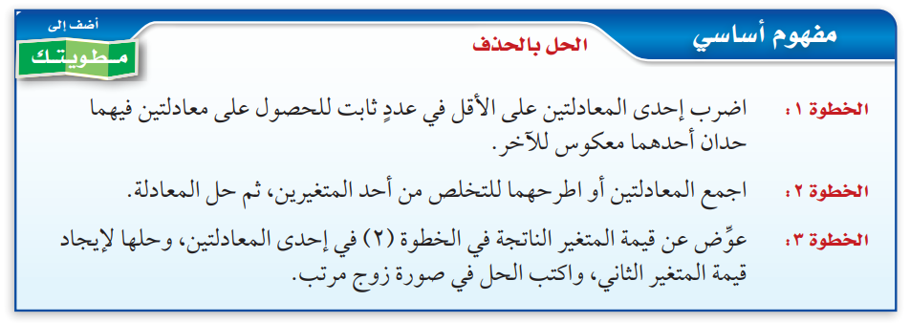

Slide 5

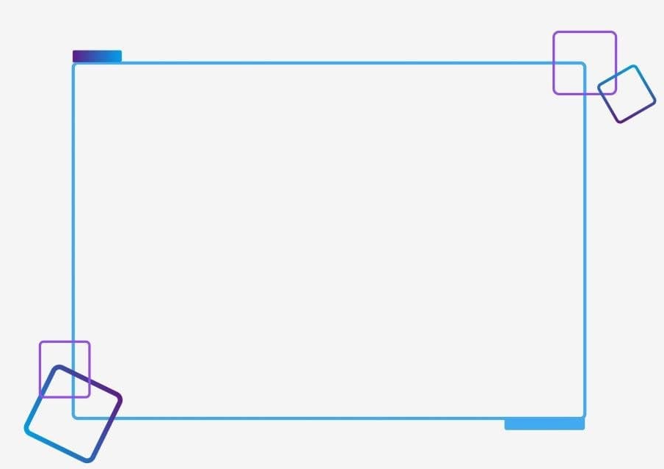

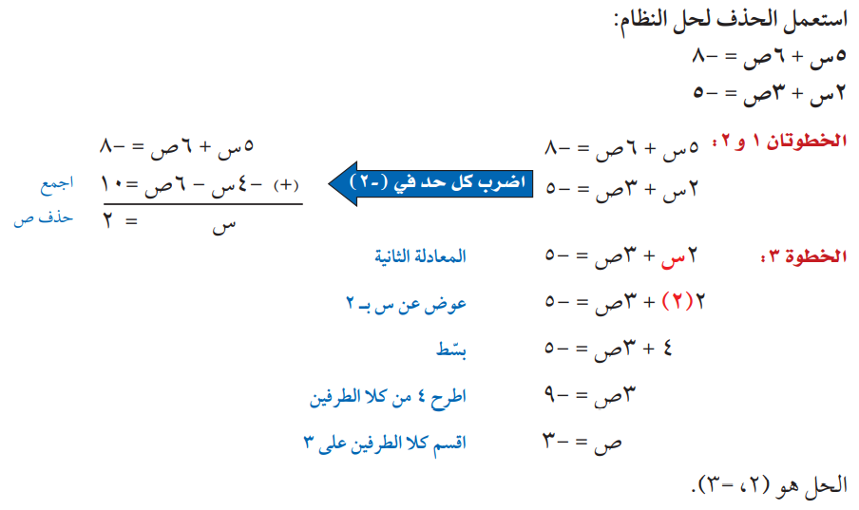
مثال 1

Slide 6
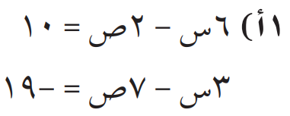

تحقق من فهمك

Slide 7
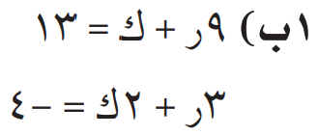
تحقق من فهمك

Slide 8
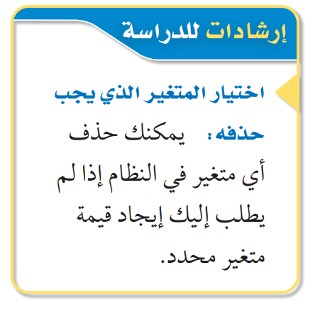
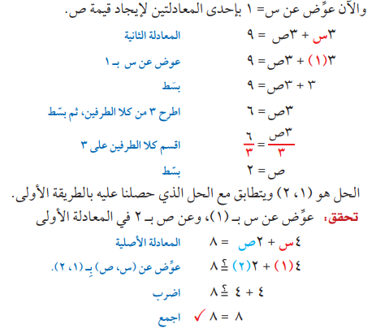
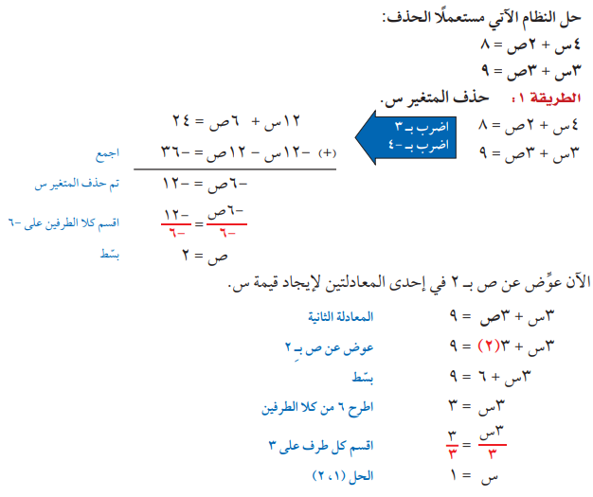
مثال 2

Slide 9
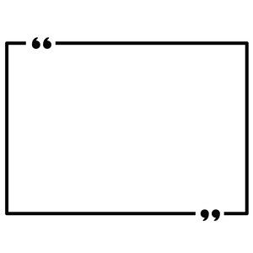
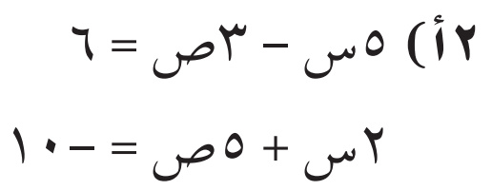
تحقق من فهمك

Slide 10
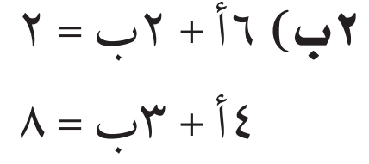
تحقق من فهمك

Slide 11

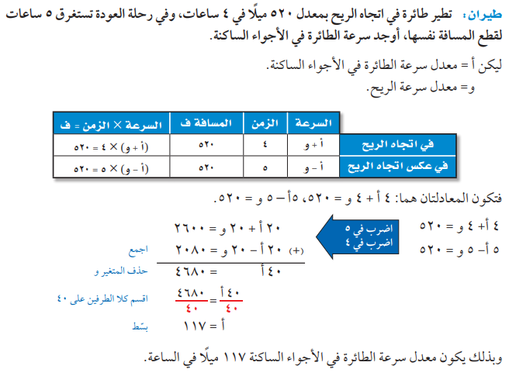
مثال من واقع الحياة 3

Slide 12

تحقق من فهمك

Slide 13

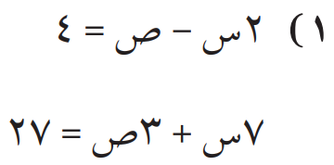
حل النظام التالي مستعملاً طريقة الحذف .
تأكد

Slide 14
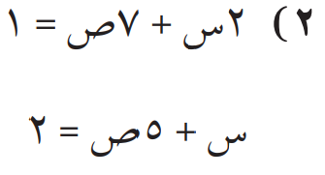
حل النظام التالي مستعملاً طريقة الحذف .
تأكد

Slide 15
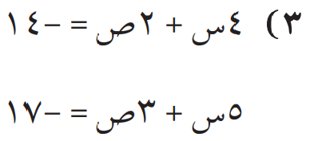
حل النظام التالي مستعملاً طريقة الحذف .
تأكد

Slide 16
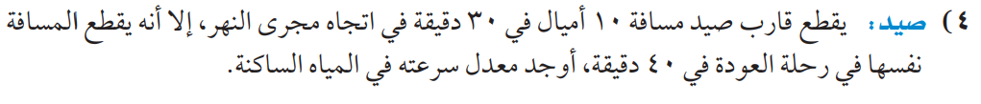
تأكد

Slide 17
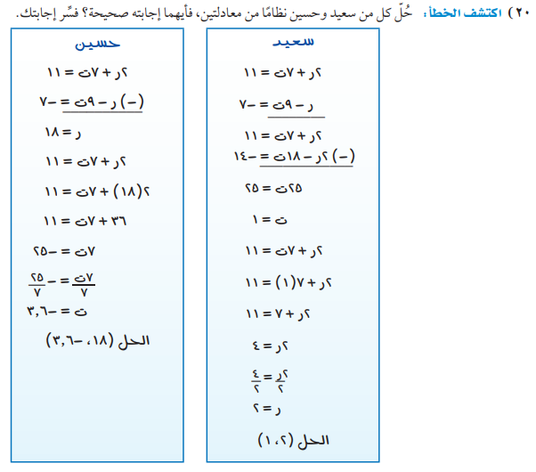

مهارات التفكير العليا

Slide 18
تفسير إجابة اكتشف الخطأ
مهارات التفكير العليا

Slide 19

الواجب
بمنصة مدرستي
تصميم
أ. عثمان الربيعي
@uthman20191
موقع رفعة التعليمية

